Slide 1
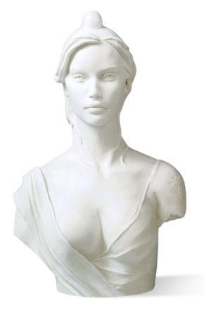
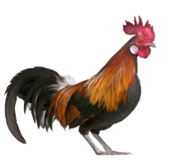
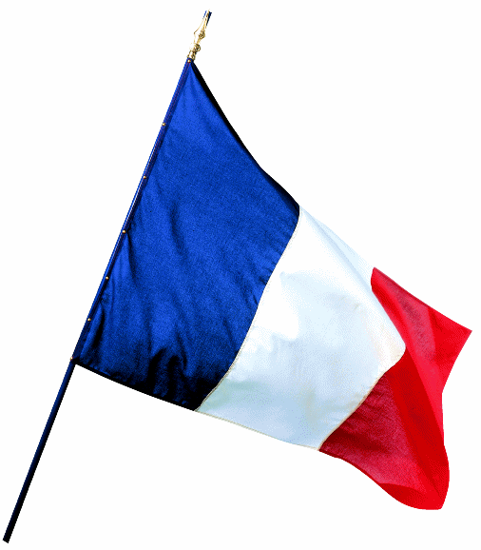
Cycle 3
Les symboles de la République
Evaluation
Connaitre la signification des différents symboles de la République française (La Marseillaise, le buste de Marianne, le drapeau tricolore, la devise « Liberté, Egalité, Fraternité »)
1
Nomme ces différents symboles de la République française.
A
B
C
2
Questions sur le symbole A
Que porte-t-il sur la tête ?
Quand ce symbole est-il apparu ?
3
Symbole B : pourquoi cet animal est-il devenu un symbole de la France ?

Slide 2
4
Quelles sont les couleurs du symbole C et que signifient-elles ?
5
Comment se nomme notre hymne national et qui en est l’auteur ?
Complète les paroles du refrain :
Aux armes _____________ Formez vos ______________ ________________, marchons Qu'un ___________ impur Abreuve nos ____________
6
Quelle est la devise de notre pays ?
Où peut-on la trouver inscrite ?
7
Quelle est la date de la fête nationale ? Que célèbre-t-on ce jour là ?

